Slide 1
Programmazione Orientata agli Oggetti
Ereditarietà
Andrea Bidinost
ITS Udine

Slide 2
Teoria

Slide 3
Ereditare una classe

Slide 4
Come migliorare questa situazione?
Supponiamo di dover creare delle classi per gestire il personale di una scuola:
Studenti
Insegnanti
Segretari
Studente
Insegnante
Segretario
Attributi…
Attributi…
Attributi…
Metodi…
Metodi…
Metodi…

Slide 5
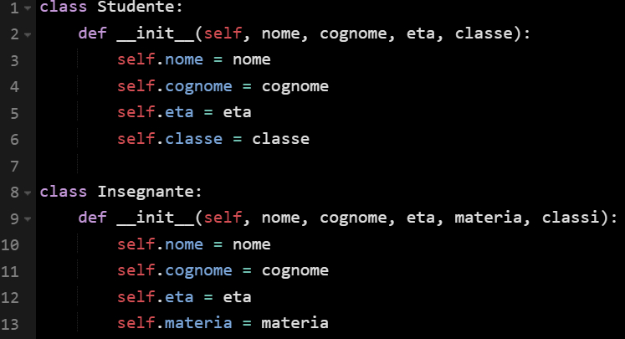
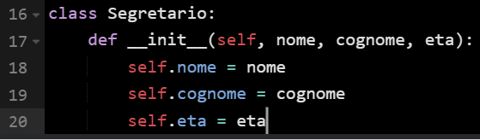
Come migliorare questa situazione?
Al momento, l’unico modo che conosciamo per creare le classi è questo

Slide 6
Come migliorare questa situazione?
Si può notare che tutte queste classi hanno degli attributi in comune…

Slide 7
Qual è il problema?
Perché dover riscrivere le stesse cose 3 volte?
E se un giorno si deciderà che l’età non sarà più una caratteristica interessante? La dovrò rimuovere da 3 zone diverse?
Se un giorno vorrò introdurre anche la figura del personale ATA, dovrò riscrivere tutto da capo?

Slide 8
Soluzione
Si può notare che le caratteristiche comuni a queste classi costituiscono fondamentalmente una generica Persona

Slide 9
Soluzione
Potremo quindi creare una classe Persona e scegliere di creare le nostre altre classi sulla base della nuova classe.
In questo caso avremo creato una classe «di base» (Persona) dalla quale prenderemo spunto per creare altre classi
Queste altre classi avranno tutte le caratteristiche della Persona…e a volte qualcosa in più

Slide 10
Soluzione
Persona
Nome, cognome, età
Metodi…
Studente
Insegnante
Segretario
Gli stessi di Persona + classe
Gli stessi di Persona + materia + classi
Gli stessi di Persona
Metodi…
Metodi…
Metodi…

Slide 11
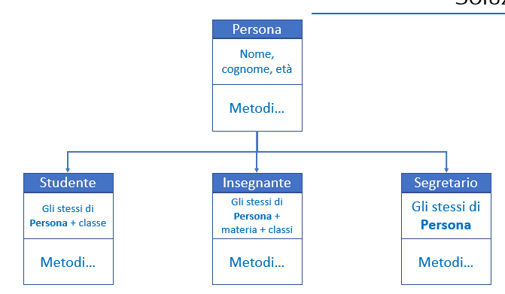
Ereditarietà: terminologia
Diremo che
La classe Persona è la classe base
Le classi Studente, Insegnante e Segretario sono classi ereditate
La classe Persona è una super-classe delle classi Studente, Insegnate e Segretario
Le classi Studente, Insegnante e Segretario sono sotto-classi della classe Persona

Slide 12
Ereditarietà in Python

Slide 13
Ereditarietà
In Python, per ereditare una classe (e creare una sua sotto-classe) è sufficiente inserire tra parentesi, accanto al nome della nuova classe, il nome della classe base
class NuovaClasse (ClasseBase):
La classe ereditata conterrà automaticamente tutti gli attributi e i metodi della classe base

Slide 14
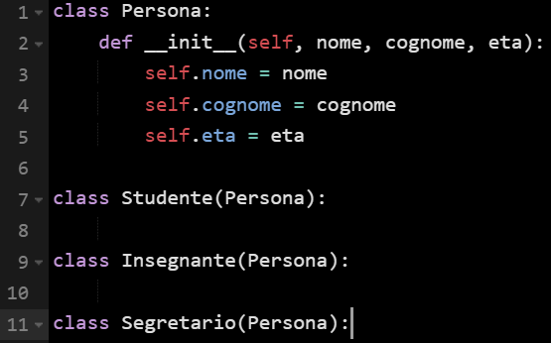
Esempio pratico (non completo)

Slide 15
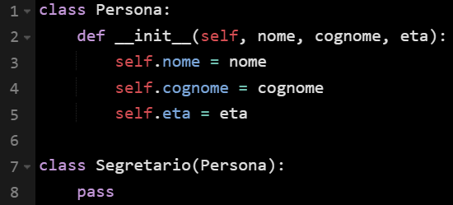
Ereditarietà senza aggiunte
Se la classe ereditata non prevede altre aggiunte alla classe base, è sufficiente utilizzare la parola chiave pass (significa «non c’è nulla da fare qui»)

Slide 16
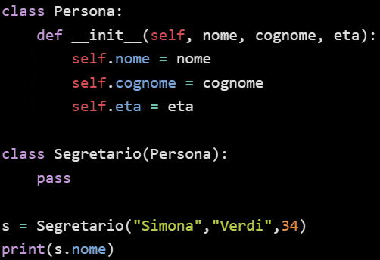
Accesso ad attributi e metodi
Poiché la classe ereditata (Segretario) contiene già tutti gli attributi e i metodi della classe base (Persona), dagli oggetti di classe Segretario si può accedere a tutto il contenuto della classe base
L’attributo nome fa parte anche della classe Segretario, anche se è stato definito solo in Persona

Slide 17
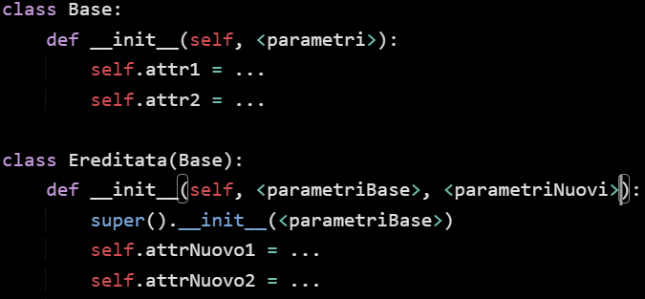
Ereditarietà con aggiunte
Se la classe ereditata prevede anche altri attributi, oltre a quelli della classe base, nel costruttore della sotto-classe è necessario invocare il costruttore della super-classe, passando come argomenti tutti i valori previsti
Nella sotto-classe, per invocare qualcosa contenuto nella super-classe si utilizza la parola chiave super()

Slide 18
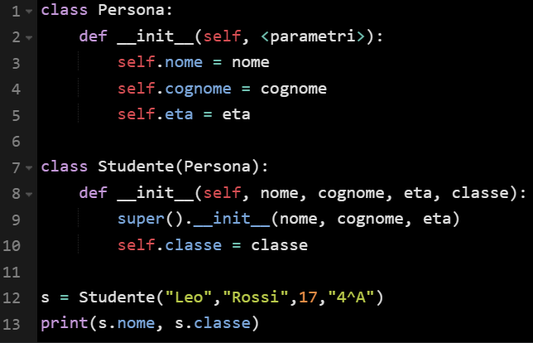
Esempio pratico
In questo caso, nella classe Studente invocheremo il costruttore __init__ della super classe Persona

Slide 19
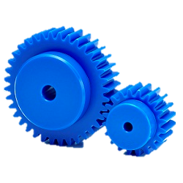
Progetto
Concludere la creazione delle classi Persona, Insegnante, Studente e Segretario
Creare degli oggetti per ogni classe e stampare nel terminale tutti i loro attributi

Slide 20
Override di un metodo

Slide 21
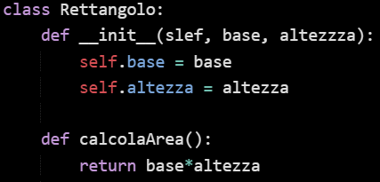
Override
Supponiamo che nella classe base ci sia un certo metodo che esegue determinate azioni
È possibile che in una classe ereditata sia necessario ridefinire il comportamento del metodo della classe basei

Slide 22
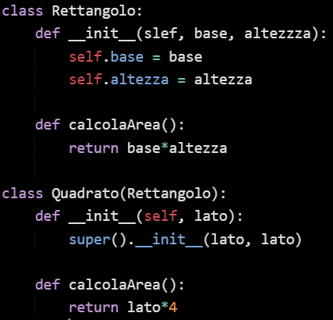
Override
In questo caso nella classe ereditata è sufficiente definire nuovamente il metodo con lo stesso nome e gli stessi parametri di quello della classe base
Il metodo della classe base verrà rimpiazzato da quello nuovo, o meglio è stato sovrascritto (in inglese, override)

Slide 23
Progetto
Testare il codice precedente in questo modo:
Creare un rettangolo
Chiamare calcolaArea sul rettangolo creato
Creare un quadratao
Chiamare calcolaArea sul quadrato creato

Slide 24
Progetti pratici ed esercizi
Realizzare uno script che permetta di giocare a Memory
https://www.w3resource.com/python-exercises/class-exercises/
https://pynative.com/python-object-oriented-programming-oop-exercise/
https://erlerobotics.gitbooks.io/erle-robotics-learning-python-gitbook-free/content/classes/exercisesclasses.html
http://groups.di.unipi.it/~lametti/Ereditarieta.html

